Slide 1
TRƯỜNG TIỂU HỌC ……
CHÀO MỪNG QUÝ THẦY CÔ
VỀ DỰ GIỜ THĂM LỚP
Môn Công nghệ lớp 3
BÀI 4: SỬ DỤNG MÁY THU THANH (T1)
Giáo viên:……………………………………
Lớp: 3

Slide 3
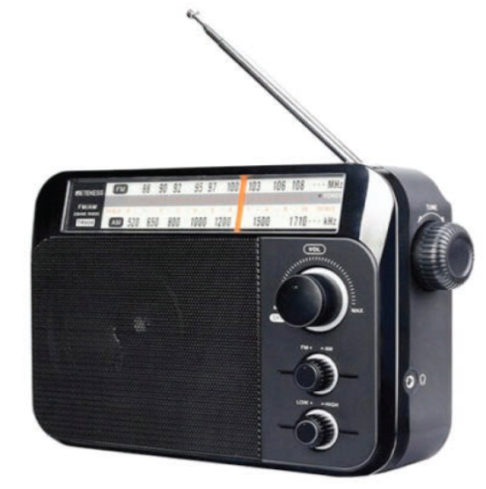
Thứ……ngày…..tháng…..năm…….
CÔNG NGHỆ
Bài 4: SỬ DỤNG MÁY THU THANH (T1)
1. Tìm hiểu về máy thu thanh.
Máy thu thanh còn được gọi với tên nào khác ?
Máy thu thanh còn có tên gọi khác là “Đài” hoặc “Radio”.
Máy thu thanh

Slide 4
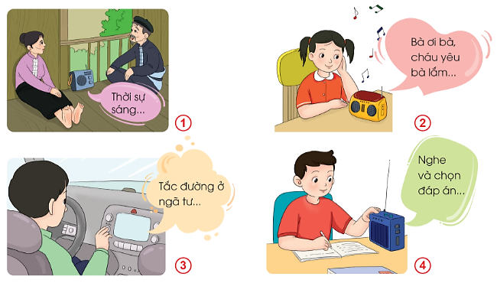
Thứ……ngày…..tháng…..năm…….
CÔNG NGHỆ
Bài 4: SỬ DỤNG MÁY THU THANH (T1)
2. Tác dụng của máy thu thanh.
Dựa vào các hình dưới đây, nêu tác dụng của máy thu thanh.

Slide 5
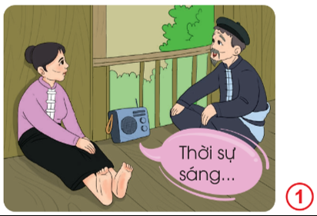
Thứ……ngày…..tháng…..năm…….
CÔNG NGHỆ
Bài 4: SỬ DỤNG MÁY THU THANH (T1)
2. Tác dụng của máy thu thanh.
Dựa vào các hình dưới đây, nêu tác dụng của máy thu thanh.
Máy thu thanh phát Chương trình thời sự có tác dụng cung cấp thông tin thời sự xảy ra trong nước và trên thế giới.

Slide 6
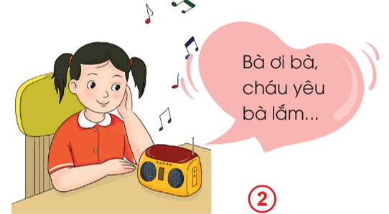
Thứ……ngày…..tháng…..năm…….
CÔNG NGHỆ
Bài 4: SỬ DỤNG MÁY THU THANH (T1)
2. Tác dụng của máy thu thanh.
Dựa vào các hình dưới đây, nêu tác dụng của máy thu thanh.
Máy thu thanh phát Chương trình ca nhạc có tác dụng giải trí.

Slide 7
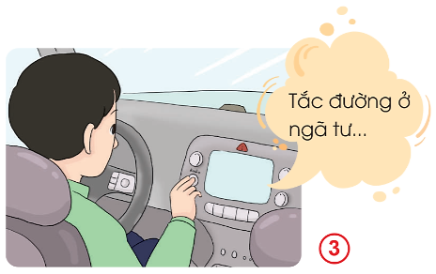
Thứ……ngày…..tháng…..năm…….
CÔNG NGHỆ
Bài 4: SỬ DỤNG MÁY THU THANH (T1)
2. Tác dụng của máy thu thanh.
Dựa vào các hình dưới đây, nêu tác dụng của máy thu thanh.
Máy thu thanh phát Chương trình an toàn giao thông có tác dụng cung cấp thông tin tình hình giao thông.

Slide 8
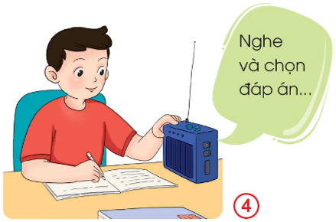
Thứ……ngày…..tháng…..năm…….
CÔNG NGHỆ
Bài 4: SỬ DỤNG MÁY THU THANH (T1)
2. Tác dụng của máy thu thanh.
Dựa vào các hình dưới đây, nêu tác dụng của máy thu thanh.
Máy thu thanh phát Chương trình học có tác dụng phổ biến kiến thức.

Slide 9
Thứ……ngày…..tháng…..năm…….
CÔNG NGHỆ
Bài 4: SỬ DỤNG MÁY THU THANH (T1)
2. Tác dụng của máy thu thanh.
Máy thu thanh có tác dụng chính là:
+ Cung cấp thông tin (tin tức thời sự, dự báo thời tiết, …);
+ Giải trí;
+ Phổ biến kiến thức;
+ …

Slide 10
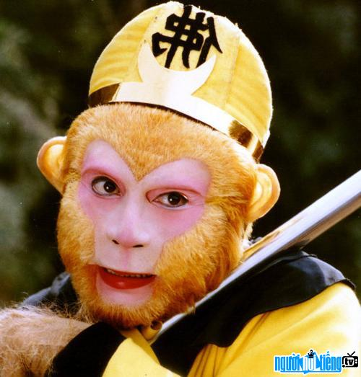
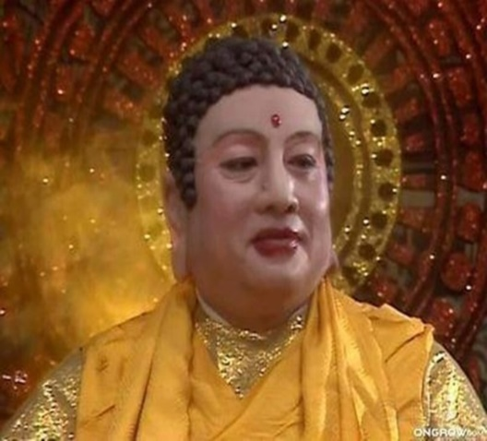
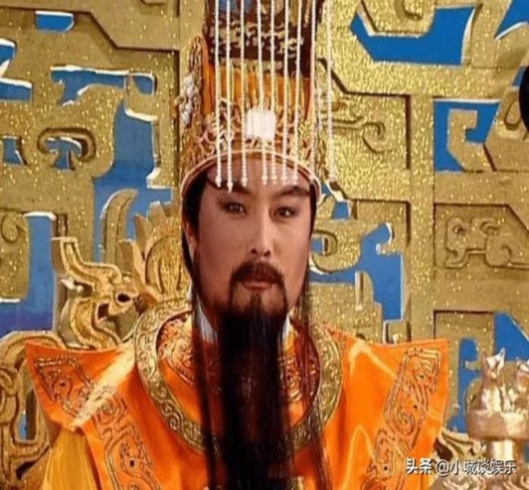
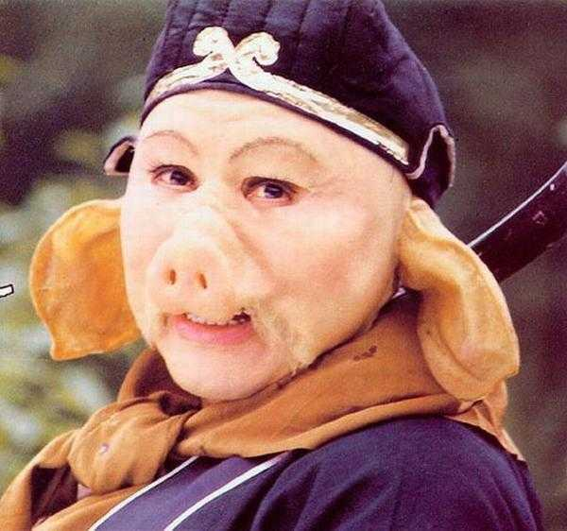
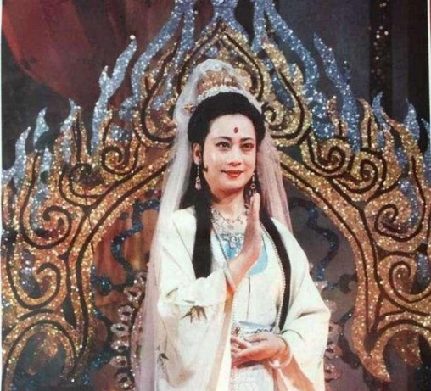
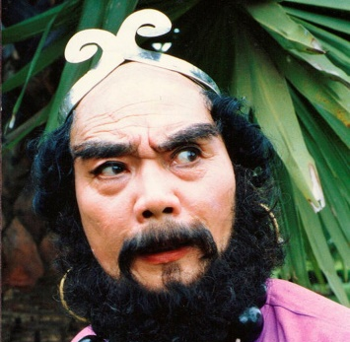
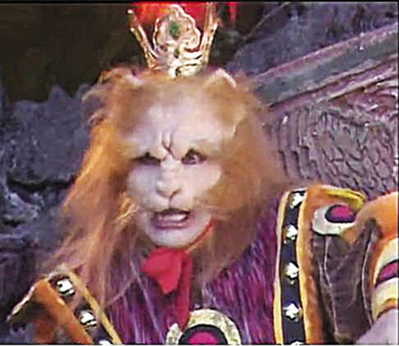
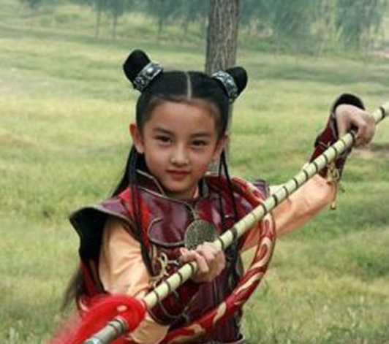
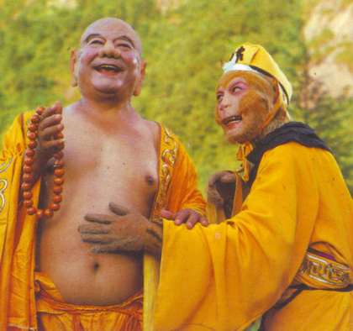
Thứ……ngày…..tháng…..năm…….
TỰ NHIÊN VÀ XÃ HỘI
TRÒ CHƠI: TÂY DU KÍ

Slide 11
XIN CHÂN THÀNH CẢM ƠN
QUÝ THẦY CÔ GIÁO VÀ CÁC EM

